Slide 1
WebSecScan
Die Leistung der Gruppe im 2.Sprint

Slide 2
Was waren die Ziele im 2. Sprint
Fertigstellen des MVP
  Die Ausgabe von Nmap und Whatweb verschönern
Erstellung eines Datenbank Schemas
Ein Python Modul für die Datenbank
Eine History Seite
Einbinden eines Neuen Tools OWASP Zap
(Optional) einbindung eines Weiteren Tools

Slide 3
Was wurde im Sprint geschafft

Slide 4
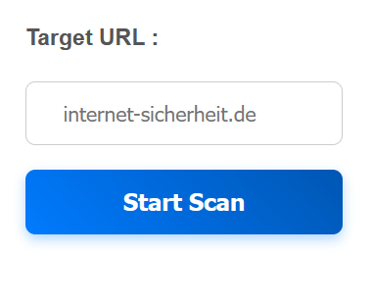
Der Fertige MVP
Zwei Tools: Nmap und Whatweb
Eine Web Schnittstelle
  Den Scan Starten mit Eingabe einer URL
  Anzeigen der Tool Ausgabe in einer Tabelle

Slide 5
Datenbank
Erstellung eines Datenbank Schemas
Ein Python Modul als Datenbank Schnittstelle

Slide 6
OWASP Zap
Das Tool OWASP Zap als eigenes Python Modul
Anbindung an die Bestehende Datenbank

Slide 7
Das haben wir nicht geschaftt

Slide 8
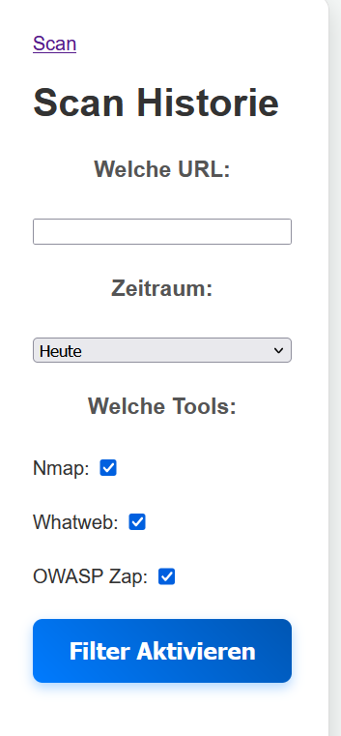
Die History Page
Die Umsetztung der History Page wurde angefangen.
Doch der Datenbank Endpoint wurde noch nicht mit dem Frontend verbunden sowie die Struktur

Slide 9
Das Optionale Tool
Das Optionale Ziel wurde nicht Angefangen
Die zeitlichen Ressourcen reichten nicht aus

